Slide 1
Finanční příležitosti ve vnější akci EU
Kde získat informace a jak rozumět systému?
Jiří Hladík, Evropská komise, GŘ pro sousedství a vyjednávání o rozšíření, odbor komunikace a meziinstitucionálních vztahů

Slide 2
1
Výdajové programy vnější akce EU

Slide 3
Obecný cíl politiky vnější akce EU
Na základě hodnot unie
Pomáhat třetím zemím a lidem v nich,
A tím pomáhat i sobě.

Slide 4
Výdajové programy vnější akce EU
Kvůli konstrukci evropských smluv je programů bohužel celá řada: tématické, geografické, smíšené; ale i rozpočtové a mimorozpočtové
Jsou to především nařízení přijatá EP a Radou na období 2014-2020, ale i mezistátní smlouva (EDF)
Naštěstí se tato rozdílnost ve vztahu k příjemcům (dodavatelům či příjemcům grantů) do velké míry stírá: v zásadě platí stejná pravidla – PRAG
Vnější akce je širší pojem: zahrnuje mj. též společnou obchodní, zahraniční a bezpečnostní politiku, jakož i humanitární akci a vnější část civilní ochrany.

Slide 6
2
Plánování programů aneb hledání příležitosti

Slide 7
Úroveň 1: Víceleté/strategické/ indikativní plánování
Rozhodnutí komise, které určuje stěžejní cíle a oblasti financování EU dané země, regionu či tématu na celé období programu 2014-2020 či jeho část (často do r. 2017)
Bohužel různé názvy:
DCI/EDF: Multiannual Indicative Programme
ENI: Single Strategic Framework
IPA II: Country Strategy Paper
Zpravidla mlčí o tom, JAK se bude financovat
První hrubá představa potenciálního dodavatele o budoucích příležitostech

Slide 8
Úroveň 2: Roční plánování akcí
Rozhodnutí komise, které poměrně konkrétně popisuje, co a jak a kdy asi se bude financovat z rozpočtu toho roku
Díky finančním pravidlům je většinou možné smlouvy na tyto peníze uzavírat ještě 3 roky poté
Zpravidla se jmenuje Annual Action Programme, občas též Special Measure
Dobrá představa o budoucích zakázkách před vyhlášením výzev

Slide 9
Kde je najít?
Musíme se dostat na stránky komise k politikám rozvojové spolupráce, sousedství a rozšíření:
EC.EUROPA.EU
/EuropeAid
/Neighbourhood-Enlargement

Slide 10
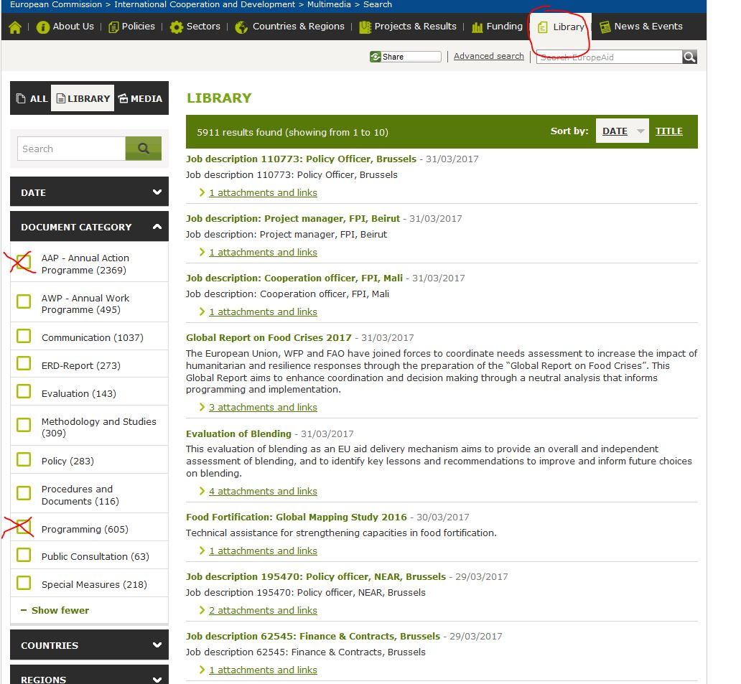
http://ec.europa.eu/europeaid/

Slide 11
http://ec.europa.eu/neighbourhood-
enlargement/

Slide 12
http://ec.europa.eu/neighbourhood-
enlargement/

Slide 13
3
Pravidla zadávání veřejných zakázek a grantů

Slide 14
Pravidla veřejných zakázek a grantů ve světě
Dodavatel může být vystaven řadě pravidel veřejných zakázek v jednom a témže státě:
Pravidla státu samotného
Pravidla mezinárodních organizací tam činných
Pravidla dárců (států nebo EU), kteří se jimi řídí jednak sami, jednak k jejich použití zavazují i stát-příjemce, pokud ten nakládá s jejich prostředky
Totéž lze říci i o pravidlech grantů

Slide 15
Přiznejte se k účasti zvednutím ruky
Kdo se účastnil nějakého české, evropské nebo jiné veřejné zakázky nebo grantu?

Slide 16
Co je PRAG?
"Praha" v dánštině a švédštině
Rozsáhlý veřejný dokument v několika jazycích: http://ec.europa.eu/europeaid/prag
Vytvořený na základě zákonodárství EU (Financial Regulation 966/2012) komisí, hl. generálním ředitelstvím pro mezinárodní spolupráci a rozvoj (DEVCO/EuropeAid)
Obsahující postupy zadávání veřejných zakázek (PRocurement) a grantů (And Grants) z prostředků vnější akce EU, jakož i modely smluv a jiných potřebných dokumentů
Závazný pro útvary EU (komisi a delegace EU) a pro státy-příjemce jako zadavatele

Slide 18
Management Modes – způsoby implementace fondů EU
DIRECT
INDIRECT
SHARED
Commission in Brussels
EU
Delegations
Partner Countries
International
Organisations
EU MS
Agencies
EU Member
States

Slide 19
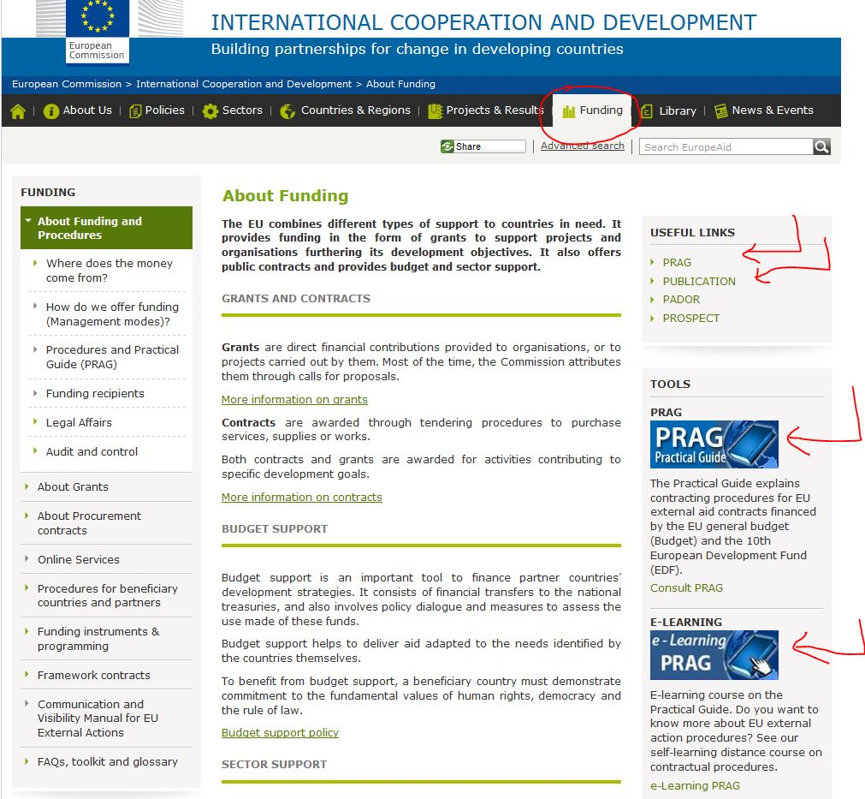
Kde najít PRAG?

Slide 22
Díky za zájem a pozornost!
Předávám slovo.

